Slide 1

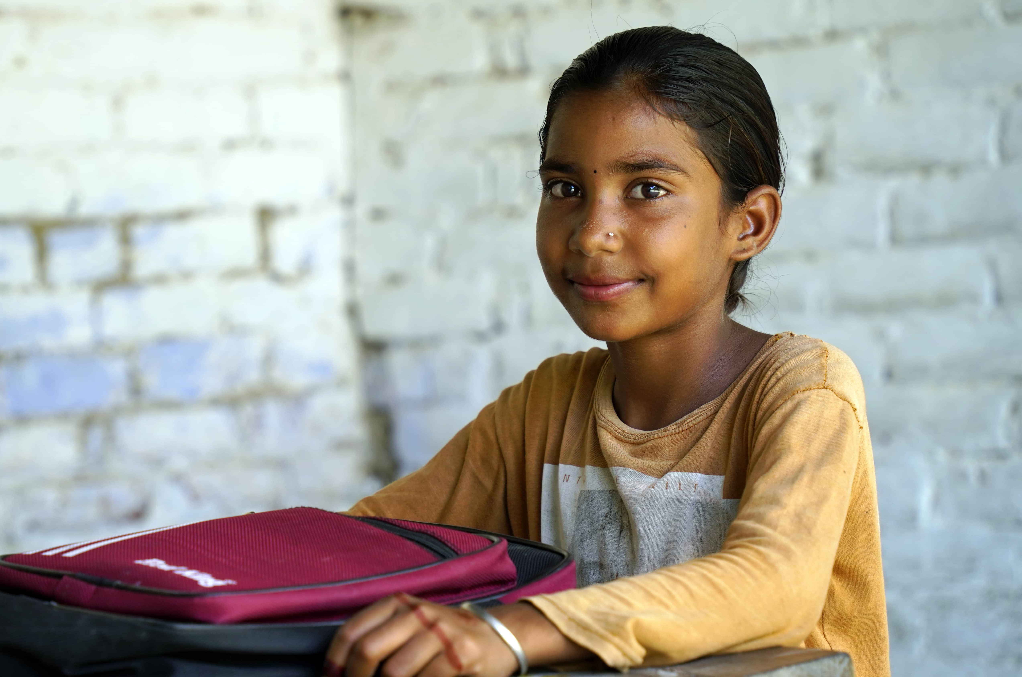

UN MUNDO SIN MATRIMONIO INFANTIL
SEMANA MUNDIAL DE JURAMENTOS POR EL FIN DEL MATRIMONIO INFANTIL
DE 2 A 8 DE DICIEMBRE DE 2024
PUEDES AGREGAR TU LOGO AQUÍ
childmarriagefree.world/es

Slide 2
¿QUÉ ES EL MATRIMONIO INFANTIL?
childmarriagefree.world/es

Slide 3
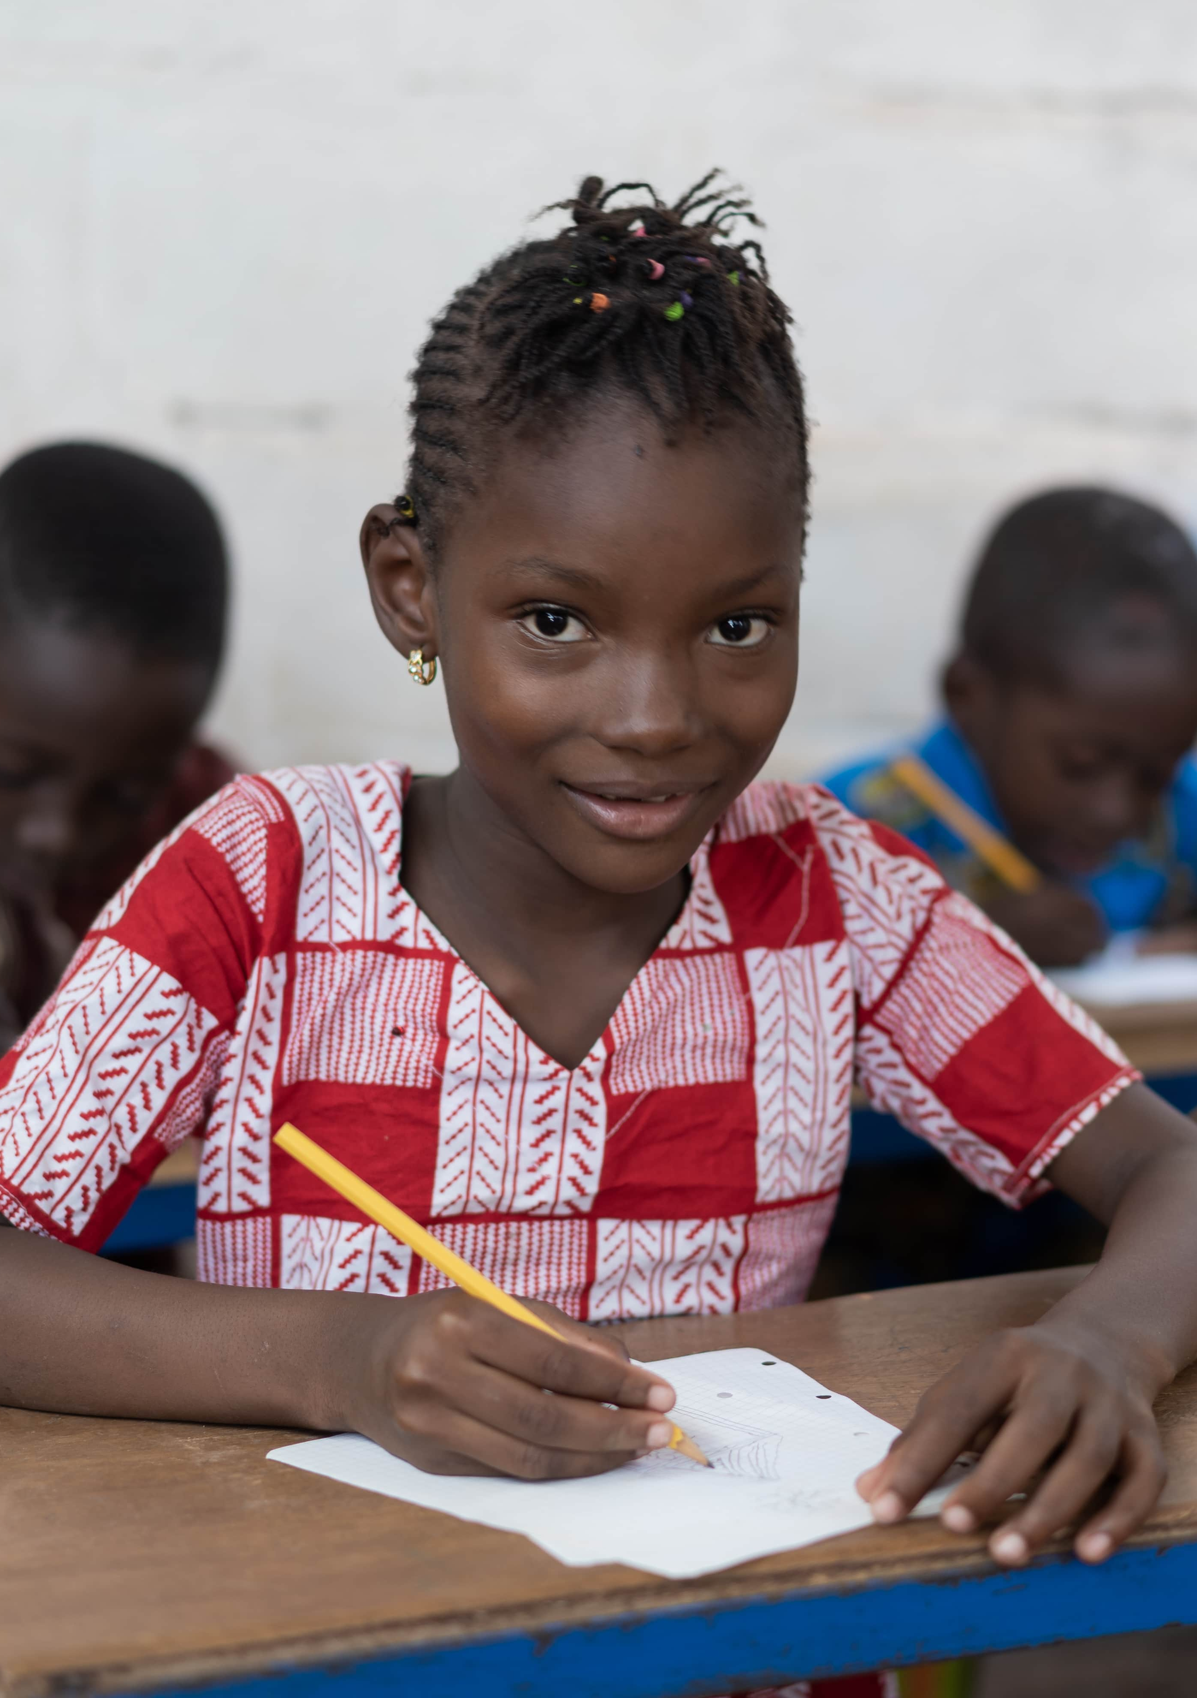
¿QUÉ ES EL MATRIMONIO INFANTIL?
El matrimonio infantil es una unión formal o informal en la que una o ambas personas tienen menos de 18 años.
El matrimonio infantil tiene muchas más probabilidades de afectar a las niñas que a los niños. Se estima que 640 millones de las mujeres del mundo de hoy se casaron antes de cumplir los 18 años, en comparación con 115 millones de los hombres.
Una de cada cinco jóvenes del mundo se casó en la infancia, muchas a los 12, 13 o 14 años.
El matrimonio infantil está retrocediendo lentamente, pero en algunas partes del mundo está aumentando entre las niñas de contextos más empobrecidos.
El matrimonio infantil es una violación de derechos y una forma de violencia contra las niñas (o violencia de género).
childmarriagefree.world/es

Slide 4
¿DÓNDE SUCEDE?
childmarriagefree.world/es

Slide 5
¿DÓNDE SUCEDE EL MATRIMONIO INFANTIL?
El matrimonio infantil ocurre en todas las regiones del planeta, pero en medidas diferentes.
En el África Subsahariana, 30% de las mujeres jóvenes se casaron en la infancia. Sin embargo, algunos países de la región tienen índices mucho más altos que otros. Por ejemplo, en Níger el índice llega al 76%, mientras que en Ruanda y en Sudáfrica es de 6% y 4%, respectivamente.
En total, en India vive un tercio de todas las mujeres (de todas las edades) que se casaron en la infancia.
La zona del país en la que se vive es determinante: las niñas que viven en áreas rurales tienen más probabilidades de casarse en la infancia, en comparación con las niñas que viven en ciudades pequeñas y grandes.
childmarriagefree.world/es

Slide 6
¿ES LEGAL EL MATRIMONIO INFANTIL?
childmarriagefree.world/es

Slide 7
¿ES LEGAL EL MATRIMONIO INFANTIL?
Aunque en la mayoría de los países la edad mínima legal para casarse es 18 años, muchos tienen excepciones que permiten el matrimonio infantil.
Las excepciones más regulares incluyen contar con el consentimiento de padres, madres o tutores, obtener autorización de la justicia o de representantes del gobierno, y el reconocimiento legal de los matrimonios efectuados bajo el concepto de práctica tradicional o cultural.
Menos de 40 países del mundo establecen que la edad mínima legal para casarse es 18 años sin excepción.
childmarriagefree.world/es

Slide 8
¿CUÁLES SON LAS CAUSAS DEL MATRIMONIO INFANTIL?
childmarriagefree.world/es

Slide 9
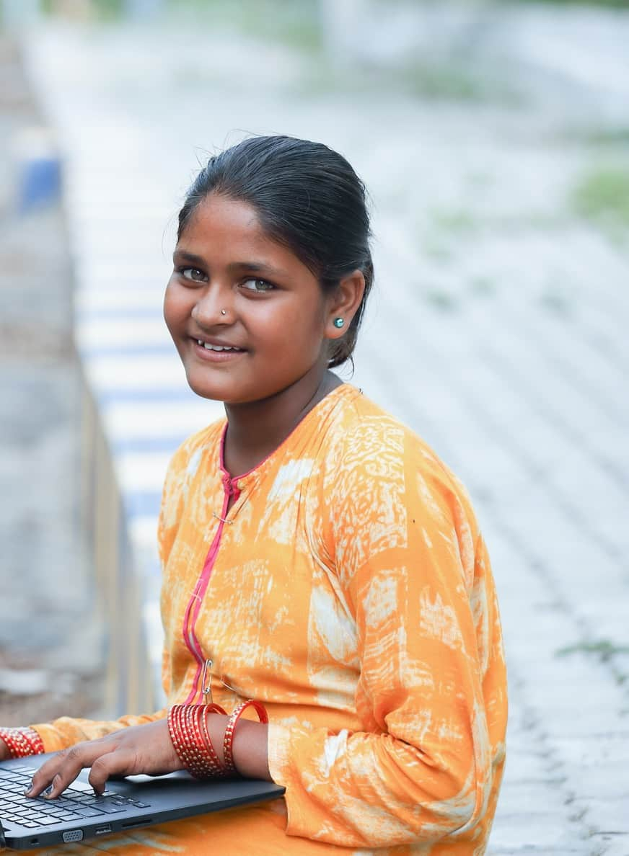
¿CUÁLES SON LAS CAUSAS DEL MATRIMONIO INFANTIL?
La desigualdad de género es la principal causa del matrimonio infantil. Esta discriminación de las mujeres y niñas suele basarse en las diferencias entre los géneros, como las diferencias físicas y biológicas, y las diferencias en el desarrollo y las formas de pensar.
La desigualdad de género también es producto de creencias culturales y sociales de que las niñas son inferiores o menos valiosas que los niños.
La pobreza es otra de las principales causas del matrimonio infantil: las niñas de familias más pobres tienen más probabilidades de casarse en la infancia que las niñas de familias más ricas.
childmarriagefree.world/es

Slide 10
¿CUÁLES SON LAS CAUSAS DEL MATRIMONIO INFANTIL?
El matrimonio infantil también genera pobreza: como a las niñas las casan, no terminan la educación obligatoria y tienen menos probabilidades encontrar un trabajo decente en el futuro. Las hijas de jóvenes que se casaron en la infancia también tienen más chances de vulnerabilidad al matrimonio infantil, con lo que el ciclo de la pobreza no se rompe.
Vivir en una zona de conflicto o vulnerable a los impactos de desastres climáticos también expone más a las niñas al matrimonio infantil. Esto suele ocurrir porque padres y madres creen que sus hijas estarán más protegidas si están casadas.
Leyes y sistemas de gobierno deficientes: aunque la ley determine que la edad mínima legal para casarse es 18 años sin excepción, los gobiernos tienen que gastar dinero para garantizar que la ley se cumpla. También tienen que ofrecer servicios que eviten que las niñas se casen, como asistencia social para la infancia, o acceso a educación gratuita para que las niñas puedan estudiar.
childmarriagefree.world/es

Slide 11
¿CUÁLES SON LOS IMPACTOS DEL MATRIMONIO INFANTIL?
childmarriagefree.world/es

Slide 12

¿CUÁLES SON LOS IMPACTOS DEL MATRIMONIO INFANTIL?
El matrimonio infantil quita a las niñas muchos de sus derechos humanos básicos, y pone en peligro su salud, educación y bienestar general.
Si las niñas a las que se casa iban a la escuela, el matrimonio infantil normalmente significa el fin abrupto de la educación formal. No poder estudiar limita la habilidad de las niñas de comprender sus derechos o de conocer la ley, e impide el desarrollo del aprendizaje y la adquisición de otras habilidades.
Cuando una niña se casa, suele terminar dedicando muchas horas al trabajo doméstico para el marido y la familia. Esto se traduce en que el matrimonio infantil obliga a las niñas a transformarse en víctimas del trabajo infantil.
En las sociedades en las que ocurre el matrimonio infantil, hay altas probabilidades de violencia física contra mujeres y niñas a manos de sus esposos. Esto se debe a la dinámica de poder entre una niña y un esposo normalmente adulto y mucho mayor que ella.
childmarriagefree.world/es

Slide 13
¿CUÁLES SON LOS IMPACTOS DEL MATRIMONIO INFANTIL?
El matrimonio infantil también expone a las niñas al abuso sexual y a la violación. Normalmente, el matrimonio infantil ocurre cuando la niña aún no tiene edad legal para dar consentimiento a una relación sexual, por lo que el acto sexual entre ella y su marido constituye una violación. Sin embargo, muy pocos países consideran ilegales las relaciones sexuales entre un hombre adulto casado con una niña.
Cuando una niña casada queda embarazada, su salud corre peligro. Es probable que su cuerpo aún no esté lo suficientemente desarrollado para lidiar con un embarazo, lo que genera más probabilidades de complicaciones de salud e incluso de muerte como consecuencia de un parto prematuro o complicaciones derivadas del parto. Un parto prematuro también pone en peligro la salud y la sobrevivencia del bebé.
Cuando se casa a una niña y se le quitan sus derechos, especialmente el derecho a la educación, se ve limitada su capacidad de garantizar que sus propios hijos e hijas gocen de sus derechos correspondientes.
childmarriagefree.world/es

Slide 14
¿CÓMO PODEMOS PONER FIN AL MATRIMONIO INFANTIL?
childmarriagefree.world/es

Slide 15
HAZ EL JURAMENTO: ALZA LA MANO POR EL FIN DEL MATRIMONIO INFANTIL
childmarriagefree.world/es

Slide 16
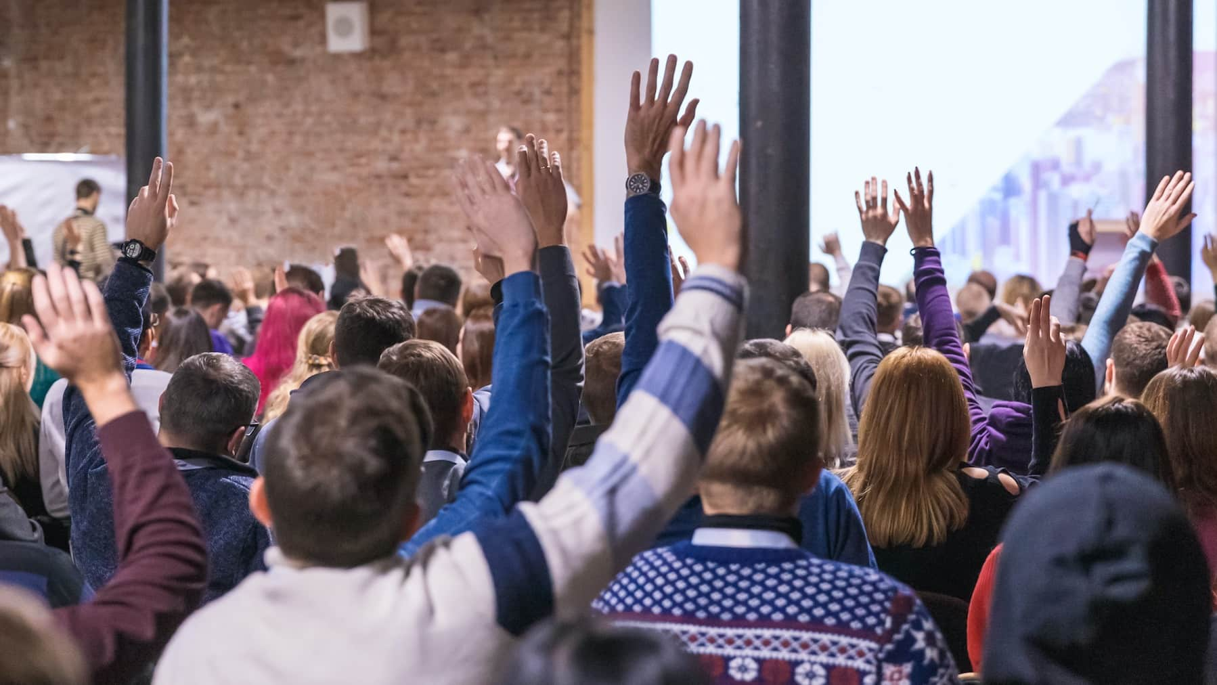
No me quedaré en silencio. Juro hacer todo lo posible para terminar con el matrimonio infantil en mi país y en el mundo.
Me comprometo a:
Terminar la escuela porque tengo derecho a la educación
Decidir sin la ayuda de nadie con quién me casaré cuando sea adulto
Proteger a otros niños y niñas denunciando con seguridad el matrimonio infantil.
childmarriagefree.world/es

Slide 17
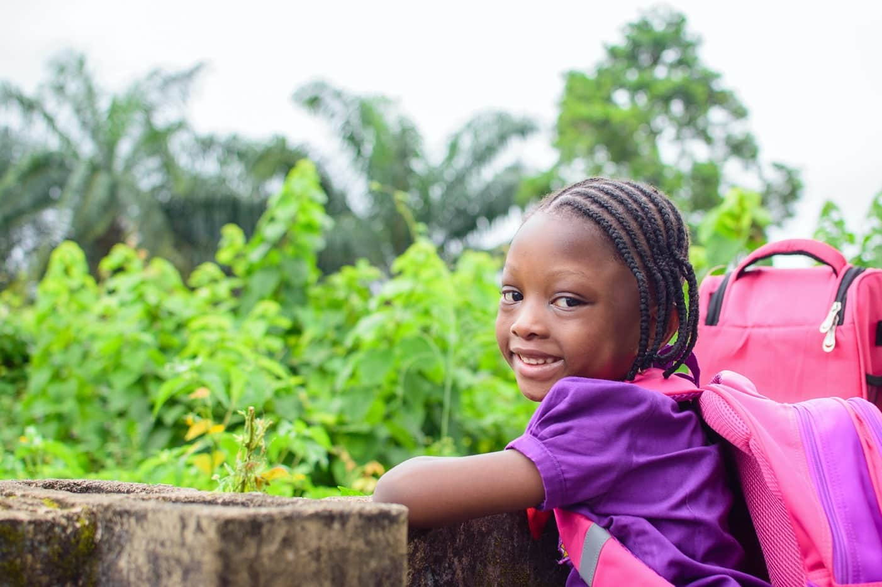
¡GRACIAS POR TU PARTICIPACIÓN!
SEMANA MUNDIAL DE JURAMENTOS POR EL FIN DEL MATRIMONIO INFANTIL
DE 2 A 8 DE DICIEMBRE DE 2024
childmarriagefree.world/es

